Slide 1


Slide 2
Dampak Positif dan Negatif Komputer
komputer
Ulya Anisatur R, M.Kom

Slide 3






Macam-macam Kegunaan Komputer
6 points
Komputer Sebagai Sarana Informasi
Komputer Sebagai Alat Pendidikan
Kompter Sebagai Sarana Komunikasi
Points
Komputer Sebagai Sarana Usaha
Komputer Sebagai Sarana Mempermudah Kerja
Komputer Sebagai Alat Hiburan

Slide 4
Dampak positif dan negatif komputer menurut bidangnya
Pendidikan
Kesehatan
Pemerintahan
Bisnis
Teknologi
Sosial dan Budaya

Slide 5


1
Pendidikan

Slide 6
Dampak Positif Negatif Komputer Bidang Pendidikan
memudahkan para guru maupun pegawai sekolah dalam memproses nilai siswa ,kehadiran siswa, pembayaran sekolah , pembuatan jadwal,dll
Mempermudah Siswa mengerjakan tugas
Anak, kemungkinan besar tanpa sepengetahuan orangtua, ‘mengkonsumsi’ games yang menonjolkan unsur-unsur seperti kekerasan dan agresivitas
‘kecanduan’ anak pada komputer.
+
-
Inovasi dalam pembelajaran semakin berkembang
Kemajuan TIK juga akan semakin mempermudah terjadinya pelanggaran terhadap hak atas kekayaan intelektual (haki)
Akses negatif lewat Internet
Kreavitas kerajinan semakin menurun
+
-

Slide 7

2
Kesehatan

Slide 8
Dampak Positif Negatif Komputer di bidang Kesehatan
Positif
Negatif
Ditemukannya mikroskop, sinar-X, antibiotik, obat-obat bius, transplantasi vaksinasi bidang kedokteran dan pengobatan
Ditemukannya alat-alat pengganti organ tubuh manusia yang telah rusak. Misalnya mata (baik mata buatan maupun donor mata), ginjal dan jantung.
Diketemukannya keahlian dalam bidang operasi plastik, sehingga hidung yang pesek dapat menjadi mancung, dan lain-lain.
dll
Radiasi Monitor
Terganggunya Saraf

Slide 9
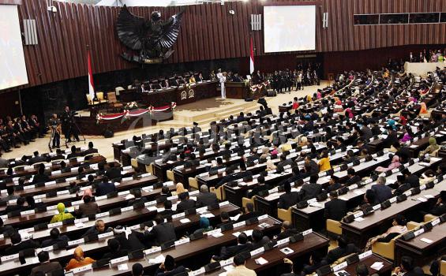
3
Pemerintahan

Slide 10
Dampak Positif Negatif Komputer Bidang Pemerintahan
Positif
Pelayanan masyarakat lebih baik
Informasi yang mencukupi
Birokrasi Masyarakat lebih efisien
Peningkatan hubungan antara pemerintah, pelaku bisnis, dan masyarakat umum
Dalam konteks penyelenggaraan pemerintahan yang lebih baik

Slide 11
Dampak Positif Negatif Komputer Bidang Pemerintahan
Negatif
Cyber crime situs pemerintahan
Memakan Biaya
Jangkauan akses
Kurangnya privasi

Slide 12


4
Bisnis

Slide 13
Dampak Positif Negatif Komputer Bidang Bisnis
Positif
Negatif
Pertumbuhan ekonomi yang semakin tinggi
Penipuan
Terjadinya industrialisasi.
Carding
Produktifitas dunia industri semakin meningkat
Perjudian

Slide 14


5
_{Teknologi}

Slide 15
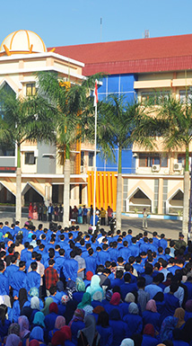
Dampak Positif Negatif Komputer Bidang Teknologi
Positif
Memudahkan user dalam menciptakan sebuah karya seni yang berkualitas.
Pekerjaaan dapat dikerjakan lebih mudah dan praktis.
Waktu yang digunakan lebih cepat (Efisien waktu)
Negatif
Maraknya Pembajakan.
Maraknya Pencurian Hak Cipta.
Mengurangi Kreatifitas Alami.

Slide 16

6
Sosial Budaya

Slide 17
Dampak Positif Negatif Komputer Bidang Sosial Budaya
Dampak Positif Dibidang Sosial Budaya
Adanya pertukaran budaya antar suku, daerah, bahkan antarnegara
Mempermudah seseorang untuk mengenal budaya yang ada di seluruh dunia
Mudahnya memperkenalkan karya-karya anak bangsa ke dunia internasional
Penyebarluasan hasil kebijakan pemerintah dapat lebih cepat dan mudah disampaikan pada public

Slide 18
Dampak Positif Negatif Komputer Bidang Sosial Budaya
Dampak Negatif Dibidang Sosial Budaya
Munculnya budaya apatis terhadap lingkungan
Membentuk budaya yang serba online
Kurangnya sikap selektif terhadap masuknya budaya asing dari luar
Tingkat kepercayaan yang semakin menurun terhadap lingkungan sekitar (Individualis/menutup diri karena sering bermain gadget/komputer)

Slide 19
Referensi
http://www.seputarit.com/dampak-positif-dan-negatif-teknologi-informasi-dan-komunikasi-tik-dalam-bidang-sosial-budaya.html
https://www.scribd.com/doc/54988288/Pemanfaatan-Komputer-Dalam-Bidang-Industri-Pemerintahan-Dan-Militer
https://www.academia.edu/7530704/Dampak_positif_dan_Negatif_Komputer_Dalam_Bidang_Kesehatan

Slide 20
sekian
Terima Kasih

